Slide 1
Boosting health LIteracy for School Students/
Îmbunătățirea alfabetizării în domeniul sănătății pentru elevi
TPM 3-Munchen, 15-16 Februarie 2024

Slide 2
Date despre proiect
Titlu proiect: Boosting Health Literacy for School Students (BLISS)
Tip proiect: parteneriat strategic Erasmus+
Număr proiect: 2021-1-IT02-KA220-SCH-000032805
Perioada de implementare: 2022 - 2024

Slide 3
De ce este necesar acest proiect?
Alfabetizarea în materie de sănătate, presupunând capacitatea indivizilor de a înțelege, de a evalua critic și de a utiliza informațiile legate de sănătatea lor, este o componentă importantă a educației ce a devenit cu atât mai necesară în timpul pandemiei de COVID-19.

Slide 4
Obiective
Definirea unui cadru de competențe digitale în domeniul sănătății (Metodological Framework for Digital Health@School);
Elaborarea și testarea unui traseu de formare modular, bazat pe cadrul
competențelor digitale în domeniul sănătății, care are ca scop
la nivel
promovarea alfabetizării digitale în domeniul sănătății
european, punând accentul pe procesele de conștientizare colectivă, învățare reciprocă și crowdsourcing;
Construirea unui set de instrumente de formare pentru formularea de trasee educaționale pe tema e-sănătății, care conține, de asemenea, o "Cartă europeană a sănătății", un act de conduită cu recomandări privind modul de promovare a competențelor în materie de sănătate în școli.

Slide 5
Parteneri
Cittadinanza Attiva (Roma, Italia)
European Grants International Academy (Foligno, Italia)
Organizing Bureau of European School Student Unions (Bruxelles, Belgia)
Frederick University (Cipru)
Technische Universität München (Germania) Inspectoratul Școlar Județean Iași
Eastern Macedonia – Thrace Regional Directorate for Primary and Secondary Education (Grecia)

Slide 6
Agenda TPM 3
Implementarea MOOC (MASSIVE OPEN ONLINE COURSE)- cu sprijinul mentorilor digitali
Formularea unui plan operațional intern al Consorțiului pentru a asigura mentoratul online și interactivitatea utilizatorilor în cadrul platformei
Managementul proiectului și activități de implementare; Instrumente BLISS pentru implementare și formare
Elaborarea Netichetei europene în materie de sănătate (Recomandări de politică și orientări pentru extindere)
Planificarea evenimentului de multiplicare la Bruxelles și implicarea școlilor câștigătoare (iunie 2024)

Slide 7
Școli partenere
Colegiul Economic Administrativ
Colegiul Național "Mihail Sadoveanu” Pașcani
Colegiul National „Emil Racovita”
Colegiul National „Vasile Alecsandri”
Colegiul Tehnic „Gheorghe Asachi”
Liceul Tehnologic ”Mihai Busuioc”, Pașcani
Liceul Tehnologic ”Petru Poni”
Liceul Tehnologic Special “Vasile Pavelcu”
Liceul Teoretic "Miron Costin" Pașcani
Liceul Teoretic „Ion Neculce” Târgu Frumos
Liceul Teoretic Waldorf
Scoala Gimnaziala „Ionel Teodoreanu”
Școala Profesională ”Ștefan Cel Mare” Cotnari
Școala Profesională, Cozmești

Slide 8
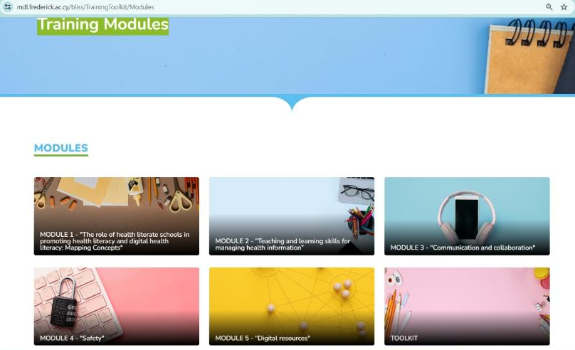
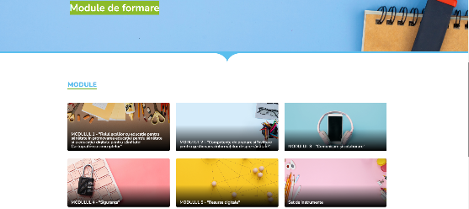
MOOC – Massive Open Online Course
https://mdl.frederick.ac.cy/bliss/MOOC

Slide 9
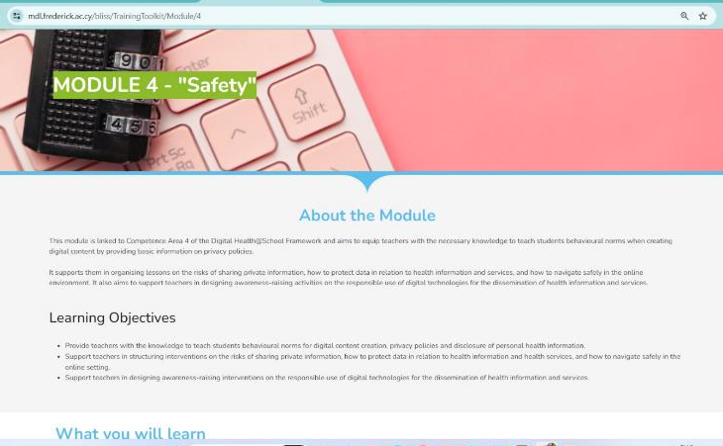
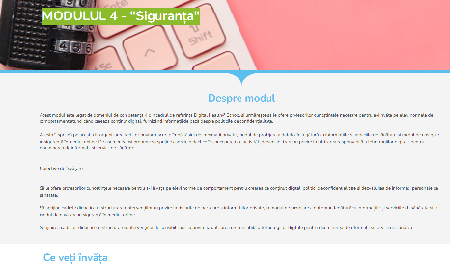
Modulul 4 – coordonat de ISJ Iași

Slide 10
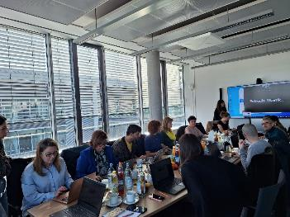
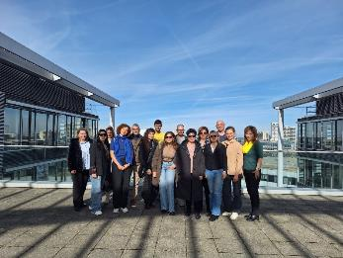
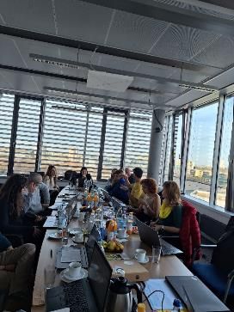
Delegațiile participante

Slide 11
Rezultate estimate
îmbunătățirea nivelului de competență în utilizarea responsabilă a serviciilor digitale din domeniul sănătății;
motivație sporită, în rândul profesorilor și al elevilor, de a promova și de a participa la educația pentru sănătate și la inițiativele de alfabetizare digitală în general;
niveluri îmbunătățite de independență, încredere în sine și inițiativă autonomă în rândul tinerilor;
îmbunătățirea abilităților de comunicare și de lucru în echipă;
îmbunătățirea stării de sănătate (fizică, mentală și emoțională), precum și creșterea gradului de conștientizare a alternativelor de tip ”open source” în lumea tehnologiilor digitale din domeniul sănătății.

Slide 12
Participanți
Prof. Anda Lorela Caradan– inspector școlar pentru Biologie
Prof. Gabriela Conea - inspector școlar pentru Proiecte educaționale

